Slide 1
В гостях
у друзей-зверей
Учитель-логопед ГБДОУ №42
Фрунзенского района
Санкт-Петербруга
Степанова Ольга Александровна

Slide 3
?

Slide 4
К
Е
Л
А
Б
2
3
1
4
5

Slide 5
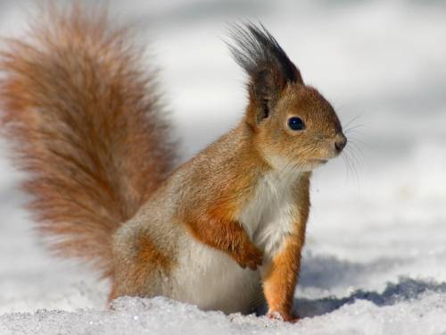
Б
Е
Л
К
А

Slide 8
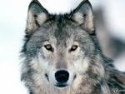

Slide 10
Прыгун-трусишка:
Хвост-коротышка,
Глазки с косинкой,
Ушки вдоль спинки,
Одежка в два цвета-
На зиму, на лето

Slide 11
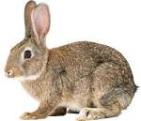

Slide 13
?

Slide 14
П
Л
К
С
3
И
Р
7
5
А
1
Г
4
8
6
2

Slide 15
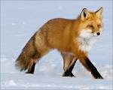
Л
И
С
А

